Slide 1

Developing an internal traffic control plan for roadway construction
Implementando un PCTI
PREVINIENDO INCIDENTES POR ATROPELLOS EN LA CONSTRUCCION VIAL
Implementando Un
para la Construcción Vial
Plan de Control de Tráfico Interno

Slide 2
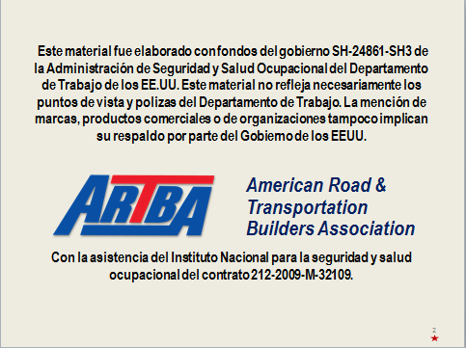
OSHA Disclaimer

Slide 3

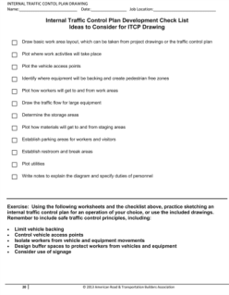

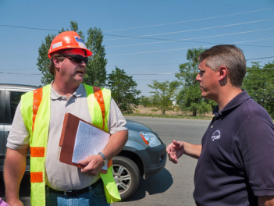
Course goals
Implementando un PCTI
PREVINIENDO INCIDENTES POR ATROPELLOS EN LA CONSTRUCCION VIAL
Al final de este módulo usted sabrá:
Cuando se debe desarrollar un PCTI
Qué aspectos de un PCTI se desarrolla durante cada fase del proyecto
Cómo crear un PCTI
Cómo usar DCTs in the PCTI
Cómo hacer efectivo un PCTI
Los PCTI afectan a todos en la obra.

Slide 4

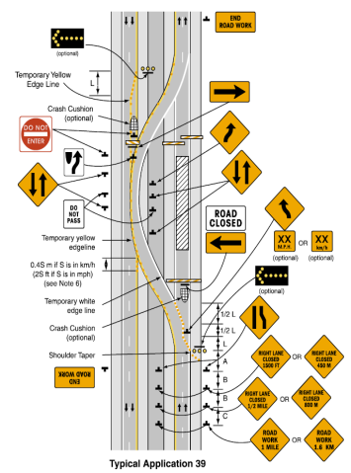
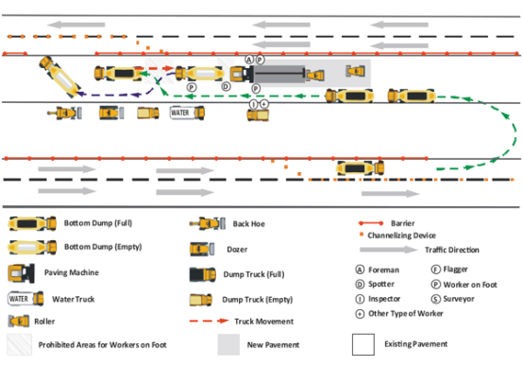

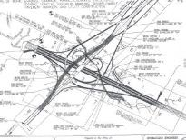
What is internal traffic control?
Implementando un PCTI
PREVINIENDO INCIDENTES POR ATROPELLOS EN LA CONSTRUCCION VIAL
¿Qué es el Control de Tráfico Interno?
El CTI coordina el tráfico de la construcción dentro del area de actividad de una zona de control de tráfico temporal (CTT)
*
El objetivo es un plan que separe a los vehículos de construcción de los trabajadores a pie.
El plan de CTI detalla la forma en la que el trafico de construcción debe fluir dentro del área sombreada del PCTT
*
PCTT El Plan de Control de Tráfico Temporal facilita el paso de los automovilistas a través de la obra
Notes:
¿Qué es un Plan de Control de Tráfico Interno, o PCTI? Estamos familiarizados con los conos, barriles y señales que guían a los automovilistas para que atraviesen seguros las zonas de trabajo. El Plan de Control de Tráfico Interno (PCTI) es un proceso que los gerentes de proyectos y quienes tengan responsabilidad en la producción de los proyectos de construcción vial pueden usar para coordinar y controlar el flujo de los vehículos de construcción, equipos, y trabajadores que operan muy cercanamente dentro de la obra para asegurar la seguridad de los trabajadores.
El PCTI organiza el trabajo dentro de la obra para minimizar el riesgo de los trabajadores de ser impactados por equipos en operaciones. El área en la que el trabajo de construcción tiene lugar se muestra en los planes de control de tráfico y el MUTCD “aplicaciones típicas” como un área sombreada. Los planes de control de tráfico interno detallan la manera en la que el tráfico de la construcción debe ser organizado dentro del área sombreada.

Slide 5

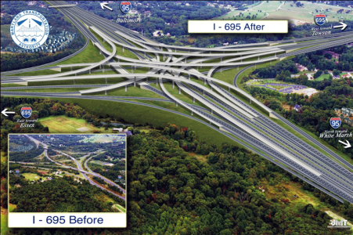
When should an ITCP be developed
Implementando un PCTI
PREVINIENDO INCIDENTES POR ATROPELLOS EN LA CONSTRUCCION VIAL
¿Cuándo se debe desarrollar un PCTI?
Diferentes aspectos de un PCTI deben identificarse y desarrollarse durante las distintas fases de construcción del proyecto
Dependiendo de la fase, diferentes personas estarán involucradas en el proceso
El PCTI debe ser considerado desde el mismo inicio del proyecto.
Notes:
Idealmente, el PCTI debe considerarse desde el mismo inicio del proyecto porque algunos elementos importantes – como el tamaño del área de trabajo- será determinado por la cantidad de derechos de paso, número de líneas cerradas, etc. Para facilitar la separación adecuada entre los trabajadores a pie y el equipo móvil, se requiere del espacio adecuado. Si tales consideraciones no son anticipadas desde el principio, será más difícil luego organizar un PCTI completo.
La primera fase (diseño) es cuando el proyecto es licitado y adjudicado, se debe crear un plan general en este punto. La segunda fase (planeamiento) tiene lugar cuando el proyecto es desplegado, el proyecto original es distribuido en etapas y los planes son desarrollados para cada etapa por el contratista. La tercera fase (pre-construcción) ocurre la semana antes que empiece la construcción. En esta fase, cualquier modificación adicional debe ser añadida al plan al igual que otras actividades en la obra o cambios al tráfico interno en el plan. La fase final (construcción) empieza el día de la construcción, cualquier cambio final debe ser comunicado a todos los que estén en la obra ese día. La fase 1 involucra al ingeniero de transito de la DOT, al superintendente de la obra, al profesional de seguridad, y a otros gerentes del proyecto. La fase dos involucra al inspector de la DOT (opcional), al superintendente de la obra, al profesional de seguridad, capataz, jefe de camioneros, choferes de camiones clave, trabajadores clave, y QA/QC. La fase final involucra a todos los presentes ese día.

Slide 6
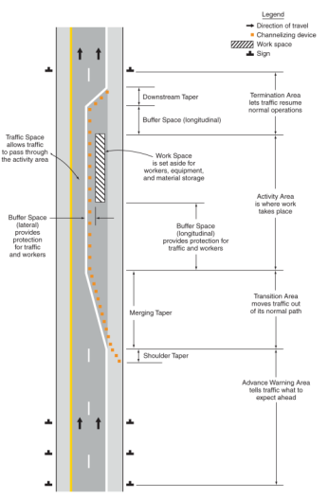
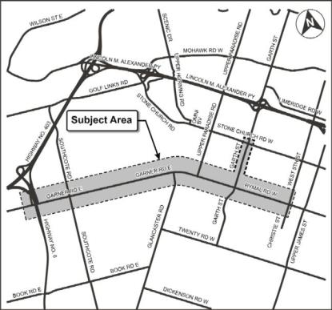
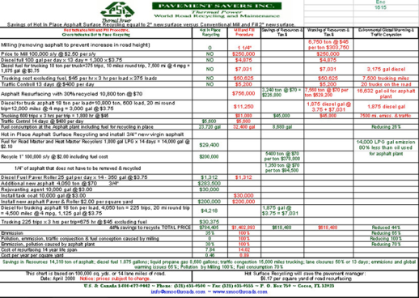
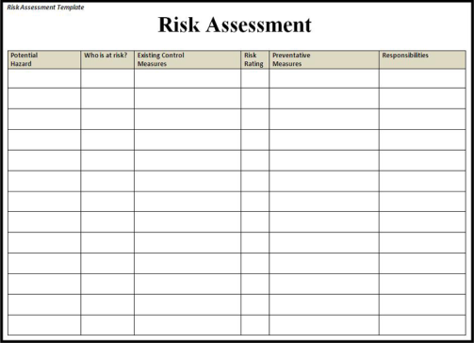
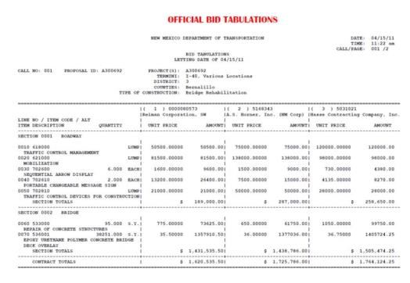
Bidding and Planning stages
Implementando un PCTI
PREVINIENDO INCIDENTES POR ATROPELLOS EN LA CONSTRUCCION VIAL
Etapas de Licitación y Planeamiento
Derecho de paso
Control de Tráfico Temporal
Evaluación de Riesgos
Selección e Identificación de Equipos
Selección y Coordinación de Contratistas
Notes:
Las agencias estatales y locales tienen una influencia significativa sobre las decisiones adoptadas en las etapas iniciales de planeamiento de un proyecto que impactan en las opciones disponibles del contratista al desarrollar el PCTI. Por ejemplo, los planificadores pueden asegurar que el proyecto tenga puntos de ingreso y salida que no sean obstruidas por la geometría de la carretera u otras estructuras como los puentes. La previsión de las necesidades del PCTI impactarán sobre la dimensión del derecho de paso obtenida para las líneas de aceleración y desaceleración, puntos de ingreso y salida, y estacionamiento y espera de vehículos. Algunas consideraciones deben ser permitidas para la selección del contratista en base a su desempeño pasado en materia de seguridad.
Tales consideraciones durante la fase de planeamiento es apoyada por la OSHA y otras organizaciones bajo el concepto de “Prevención mediante el diseño.” Sin embargo, debe destacarse que NUNCA es tarde para establecer un PCTI. Aun cuando el plan se conciba cuando la obra se esta ejecutando, muchos conceptos del PCTI pueden ser aplicados para mejorar la seguridad del trabajador.

Slide 7
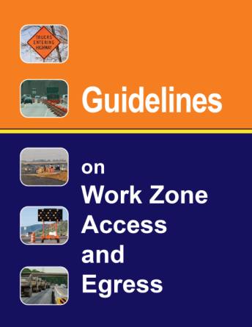
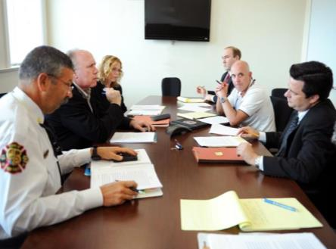
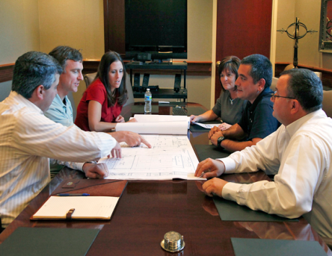
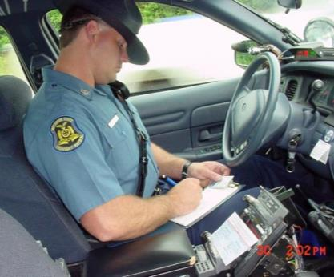
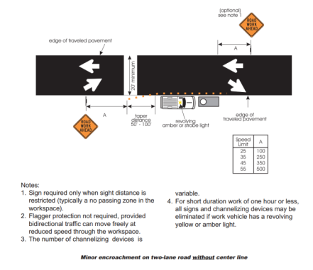

Contractor planning phase
Implementando un PCTI
PREVINIENDO INCIDENTES POR ATROPELLOS EN LA CONSTRUCCION VIAL
Etapa de Planeamiento del Contratista
Negociación de Responsibilidades
Asignación de Oblicaciones
Participación en Reuniones
Uso de la fuerza de la ley
Ubicación de puntos de ingreso/salida
Invasión de carriles
Notes:
La Fase de Planeamiento del Contratista es un momento ideal para negociar las responsabilidades en la ejecución de ciertos elementos del PCTI. Algunas obligaciones se pueden asignar al titular de la carretera, al ingeniero del proyecto, al superintendente, capataz, y a otro personal. El riesgo puede ser adecuadamente adjudicado y los procesos pueden asignarse como la participación en reuniones de seguridad, como se usará el apoyo policial de ser necesario, ubicación de los puntos de ingreso y salida, y la dimensión de la ocupación de las líneas.

Slide 8
Construction phase
Implementando un PCTI
PREVINIENDO INCIDENTES POR ATROPELLOS EN LA CONSTRUCCION VIAL
Etapa de Construcción
Responsibilities
Profesional de seguridad – assiste en el desarrollo del PCTI, realiza auditoriaserforms audits
Supervisor de la obra – asiste en el desarrollo del PCTI
Capataz/ lider – desarrolla e implementa el PCTI
Notes:
El PCTI es implementado durante la fase de construcción. El PCTI debe ser parte del plan de seguridad del proyecto. El supervisor/capataz de la obra debe supervisar su implementación y probablemente desarrolle el plan de la obra. Como se indicó, el capataz, supervisor, personal de dirección, y otros son cruciales para la implementación del plan y deben enseñárseles principios de control de trafico seguro en la construcción. Ellos estarán a cargo de la puesta en marcha diaria y el monitoreo del PCTI. Las responsabilidades para el personal clave son asignadas y cualquier entrenamiento pendiente es realizado en esta fase. Los trabajadores en la obre reciben entrenamiento tanto sobre conceptos generales del PCTI y de la implementación específica de ciertos elementos en su área de trabajo. Para funcionar adecuadamente, el PCTI debe ser revisado y modificado cada día antes del cambio de turno de tal forma que los empleados reciban instrucciones sobre como se implementará en ese día. Adicionalmente, los PCTIs pueden ser modificados mas a menudo conforme cambien las condiciones durante el día.

Slide 9
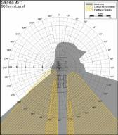

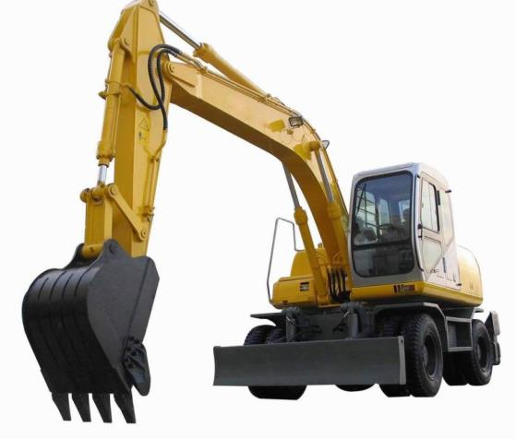
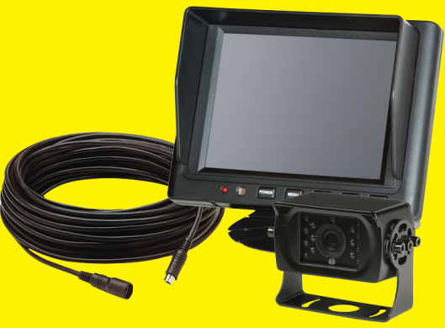
Construction phase (continued)
Implementando un PCTI
PREVINIENDO INCIDENTES POR ATROPELLOS EN LA CONSTRUCCION VIAL
Etapa de Construcción (continuación)
Selección del subcontratistas, inclusión, communicaciones (e.g. camioneros, excavaciones, etc.)
Coordinación y comunicaciones entre propietario/agencia
Selección de equipos
Puntos ciegos más pequeños
Incluyen cámaras/ advertencia de proximidad
Notes:
Un buen plan de comunicaciones es esencial durante la fase de construcción. Debe comprometerse un proceso para coordinar el PCTI y las condiciones de la obra entre todos los que puedan entrar al espacio de trabajo. En este punto, los subcontratistas necesitarán estar comprometidos en la medida que sus operaciones serán impactadas por la creación e implementación del PCTI. Cuando busque identificar a quienes afectará el PCTI, es importante que todos los contratistas y sus operaciones sean consideradas y entrenadas sobre el programa. La falta de un subcontratista puede impactar en la seguridad y productividad de toda la obra.

Slide 10

What are the ITCP elements
Implementando un PCTI
PREVINIENDO INCIDENTES POR ATROPELLOS EN LA CONSTRUCCION VIAL
¿Cuales son los elementos de un PCTI?
Diagramas del PCTI
Notes del PCTI
Medidas de reducción de lesiones
Condiciones/provisiones específicas de la obra
Obligaciones
Lista de equipos/personal
Notas sobre puntos de seguridad
Notes:
Un buen plan de comunicaciones es esencial durante la fase de construcción. Debe comprometerse un proceso para coordinar el PCTI y las condiciones de la obra entre todos los que puedan entrar al espacio de trabajo. En este punto, los subcontratistas necesitarán estar comprometidos en la medida que sus operaciones serán impactadas por la creación e implementación del PCTI. Cuando busque identificar a quienes afectará el PCTI, es importante que todos los contratistas y sus operaciones sean consideradas y entrenadas sobre el programa. La falta de un subcontratista puede impactar en la seguridad y productividad de toda la obra.

Slide 11
What are the ITCP elements? (continued)
Implementando un PCTI
PREVINIENDO INCIDENTES POR ATROPELLOS EN LA CONSTRUCCION VIAL
¿Cuales son los elementos del PCTI? (continueción)
Clave el PCTI (Legenda) – símbolos basados en el MUTCD
= Zona libre de peatones
= Pavimentadora
= Construction Barrel
= Rodillo
= Niveladora
= Rociador
= Camión lleno
= Cisterna
= Camión vacío
= Automovil
Notes:
La leyenda explica los símbolos usados en el diagrama del PCTI. Símbolos estándar se basan en aquellos usados en el MUTCD. Sin embargo, se necesitan detalles adicionales sobre las clases de personal y los tipos de vehículos para desarrollar un PCTI para operaciones de pavimentado. En este ejemplo, la zona naranja rallada es una zona libre de trabajadores que luego trataremos. El círculo naranja es un barril de construcción; el ícono debajo es una niveladora. Un camión de carga con un una cama oscura es un camión lleno, mientras que el camión de carga con una cama amarilla es un camión vacío. El ícono arriba en la esquina derecha es una extendedora y el ícono debajo es un rodillo. Los otros íconos en esta diapositiva son un rociador, un camión de agua, y un auto de pasajeros. La clave puede dibujarse a mano. Lo importante es proveer de una clave a fin de que lea el diagrama entienda los símbolos empleados.

Slide 12
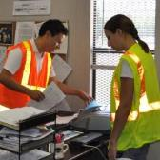
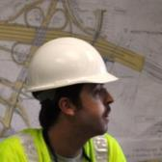
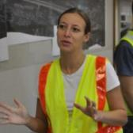
Creating the plan
Implementando un PCTI
PREVINIENDO INCIDENTES POR ATROPELLOS EN LA CONSTRUCCION VIAL
Creando el plan
Identifique el alcance del proyecto y del plan – puesto que varian de obra en obra
Identifique la operación a realizarse (pavimentado, excavación, movimiento de tierra, etc.)
Identifique a las personas que participarán (profesional de seguridad, capataz, superintendente, jefe de camioneros, inspector del DOT, visitantes)
Notes:
El primer paso es reconocer el alcance de la operación y cada una de las tareas que se realizarán. En base a este plan de operaciones, el contratista identificará al personal que estará involucrado.

Slide 13
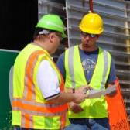
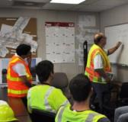
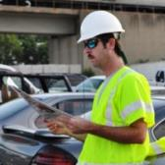
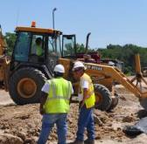
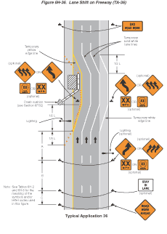
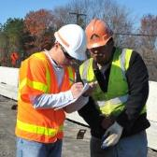
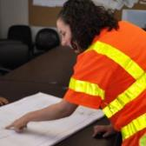
Creating the plan (continued)
Implementando un PCTI
PREVINIENDO INCIDENTES POR ATROPELLOS EN LA CONSTRUCCION VIAL
Creando el plan (continuación)
Revise el plan de la obra:
¿Donde se realizará la obra?
¿Qué equipo se usará?
¿Donde se ubicarán los trabajadores a pie?
¿Cual es el plan de control de tráfico (CTT)?
¿Donde están los puntos de ingreso/salida?
¿Cuan frecuentemente se harán entregas o se
removerán las cargas?
¿Qué tan rápido avanzará la obra?
Notes:
El paso siguiente es revisar el plan de la obra. Identifique que cosa ocurrirá y donde. ¿Hay espacio para que los trabajadores estacionen sus autos y accedan al área de trabajo? ¿Qué equipo estará a la vista? ¿Cuántos trabajadores se necesitan para operar el equipo? ¿Qué trabajos serán realizados por los trabajadores a pie? ¿Pueden separarse físicamente a los trabajadores de las áreas de operación de los equipos y de sus trayectorias? ¿Cómo está organizado el PCTT? ¿Están suficientemente protegidos los trabajadores por el PCTT? Al preguntar y responder estas interrogantes, empezará a formular su plan de control de tráfico interno.
A continuación, necesitará evaluar como realizar su trabajo una vez que empiecen las operaciones. ¿Qué tan rápido avanzará la obra? Por ejemplo, el movimiento de suelos y el trabajo de preparación de la obra podrían permanecer en el mismo lugar por semanas, incluso meses. Las operaciones de pavimentación, particularmente el re-superficiado, harán que la operación se mueva más rápido. Que tan a menudo se necesitará relocalizar los puntos de ingreso y salida? ¿Qué tan frecuentemente se entregarán o removerán de la obra el asfalto, los agregados y otros materiales? Al resolver estas preguntas empezará a entender qué tan frecuentemente necesitará cambiar o actualizar su PCTI.

Slide 14
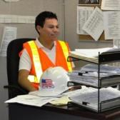
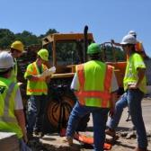
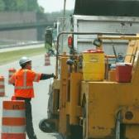
Creando el plan (continuación)
Implementando un PCTI
PREVINIENDO INCIDENTES POR ATROPELLOS EN LA CONSTRUCCION VIAL
Implemente el plan de comunicaciones
¿Quién desarrollará el PCTI, quién lo revisará/aprobará?
¿Quién ejecutará el PCTI?
¿Quién capacitará a los líderes del proyecto, empleados en la obra, operadores?
¿Como funcionará su circuito de retroalimentación, quién lo evaluará?
Cuando las comunicaciones están en orden, entonces su plan está completo
Notes:
La fase final del desarrollo del PCTI es la implementación del plan de comunicaciones – incluyendo la capacitación. Quien actualizará el plan y estará en comunicación constante con los supervisores, capataces, subcontratistas, trabajadores, operadores, etc. La parte más desafiante de la implementación del PCTI será la comunicación con los choferes de los camiones de entrega (camiones de carga) y otros visitantes del lugar que no son empleados directos del contratista. Estas comunicaciones pueden ser difíciles y requieren monitoreo constante.

Slide 15

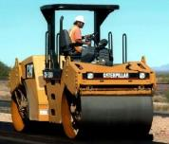
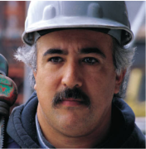
Creando el plan (continuación)
Implementando un PCTI
PREVINIENDO INCIDENTES POR ATROPELLOS EN LA CONSTRUCCION VIAL
Identifcando sub operaciones – ejemplos
Muestras de asfalto
Rodillos rociadores
Carga /descarga de equipos
Mantenimiento de equipos
Notes:
Al desarrollar su plan, tenga en cuenta actividades de apoyo de la operación principal. Por ejemplo, si la operación es de asfaltado, considere como se mojarán los rodillos, o como se tomarán muestras del asfalto, etc. El elemento clave a considerar es la coordinación de trabajadores y equipos en movimiento durante estas operaciones de apoyo.

Slide 16

Site Specific ITCP
Implementando un PCTI
PREVINIENDO INCIDENTES POR ATROPELLOS EN LA CONSTRUCCION VIAL
PCTI específico para la obra
Dibuje todo
Lugares para trabajadores a pie
Lugares para equipos/vehículos
Vias para vehiculos y equipos tales como los puntos de ingreso/salida para camiones de carga y visitantes a la obra
Lugares para servicios, almacenes, otros obstáculos o peligros – si los hubiere
Cree zonas libres de trabajadores a pie y zonas libres de equipos
Notes:
Una vez que haya dibujado el área básica de trabajo, diagrame los lugares en los que los trabajadores a pie y los equipos de construcción operarán. A continuación diagrame el trayecto de los vehículos que se acercan y alejan de la operación. Muestre en las áreas del dibujo los lugares que los trabajadores deben evitar (zona libre de trabajadores) y el trayecto que los trabajadores tomarán para realizar sus labores, cargar materiales, etc. Este proceso crea el diagrama del PCTI, el cual puede ser usado para mostrar a los trabajadores, equipos, operadores, choferes de camiones de carga, y a los demás la forma en la que los trabajadores a pie y los equipos se desplazarán en la obra.
Recuerde que la función principal del PCTI --- en la medida de lo posible --- es proteger a los trabajadores del riesgo de ser impactados por vehículos y equipos de construcción. Para lograrlo, señale en el diagrama del PCTI las trayectorias de los equipos y las zonas libres de trabajadores.

Slide 17

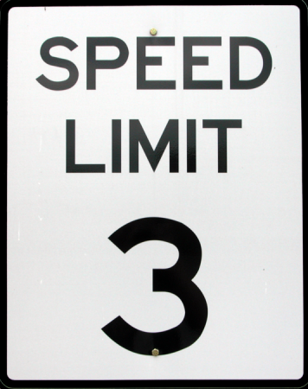


PCTI específico para la obra
Implementando un PCTI
PREVINIENDO INCIDENTES POR ATROPELLOS EN LA CONSTRUCCION VIAL
Cree notas del plan para explicar el
Deberes específicos del personal involucrado
Considere colocar señales indicando
- zonas libres de trabajadores - zonas libres de equipos
Considere la colocación de límites de velocidad dentro de la obra
Incluya otras medidas para reducir lesiones
Notes:
Ahora que el diagrama del PCTI está dibujado, cree notas de plano que explique los aspectos importantes del diagrama, (tales como zona libre de trabajadores) y cualquier otro punto de seguridad específico para la obra (tales como limites de velocidad internos, instrucciones para señaladores ante líneas eléctricas sobre la cabeza, o instrucciones para el repartidor de tickets para permanecer en el lado del chofer en los camiones de carga). Explique en las notas que se usará señalización especial para dirigir a los vehículos dentro del espacio de trabajo.

Slide 18
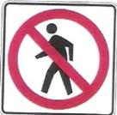

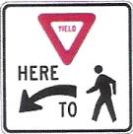

Can TCDs Be Used in an ITCP?
Implementando un PCTI
PREVINIENDO INCIDENTES POR ATROPELLOS EN LA CONSTRUCCION VIAL
¿Pueden usarse DCT en un PCTI?
No se requieren dispositivos específicos o señales en un PCTI – sin
embargo algunos puede ser útiles
Notes:
No existen señales específicas para un PCTI. Cualquier tipo de señalización que muestra la dirección a los trabajadores a pie o a los vehículos puede ser usada. Sin embargo, antes de que una nueva ruta, camino, desvío o ruta temporal sea abierta, las señales correspondientes deben ser colocadas. Las señales requeridas por las condiciones de la vía o restricciones deben ser retirados cuando dichas condiciones han cambiado y no son necesarias. Si se usan señales, se debe tener cuidado que las señales del PCTI no confundan a los automovilistas a quienes no están dirigidas las señales. Las señales solo deben ser usadas cuando son justificadas y no deben ser vistas por los automovilistas en la ruta.

Slide 19


Internal Traffic Control Diagram Example
Implementando un PCTI
PREVINIENDO INCIDENTES POR ATROPELLOS EN LA CONSTRUCCION VIAL
Ejemplo de Diagrama de Control de Tráfico Interno
Camión de QC
Camión del Supervisor
Camión de GW
QC
SI
SO
SP
SI
Area de Trabajadores
Area de espera
Línea 1 10’
Ingreso
Salida
Línea 2 10’
GW
SI Truck
Linea de Arcen 10’
Este ejemplo usa gráficos, pero un PCTI puede crearse mediante un simple dibujo en un pedazo de papel
Notes:
Este es un diagrama simple de la obra. El dibujo muestra una operación simple de asfaltado. Los camiones con carga entran en la obra, luego se aproximan por detrás de la operación de pavimentado, conducen en paralelo a la obra hasta que se encuentran al frente. Luego el camión de carga cruza frente a la pavimentadora y otros camiones de carga que esperan su turno en la fila. Cuando el espacio está libre entre el pavimentador y el camión de carga, el camión retrocede lo más posible y descarga el asfalto dentro de la tolva. Los camiones que dejan la pavimentadora usan la línea central hacia una zona de giro, luego vuelven usando la línea de la mando derecha (la línea más baja en la diapositiva.)
Aunque este dibujo usa gráficas, se puede crear un PCTI con simples dibujos en un pedazo de papel. En realidad, debido a las condiciones cambiante diariamente, e incluso varias veces durante el día, los diagramas de la obra deben ser simples de entender y fáciles de modificar.

Slide 20


Basic Model for earth moving without an ITCP
Implementando un PCTI
PREVINIENDO INCIDENTES POR ATROPELLOS EN LA CONSTRUCCION VIAL
Modelo básico de movimiento de tierra sin un PCTI
2
1
Sin una via asignada, el trabajador cruza a travéz de la zona de actividad.
Notes:
Aquí tenemos un ejemplo simple de cómo establecer un control de tráfico interno. Esta es una situación bastante común en el que se requiere mover material de un montículo hacia un camión de carga. La retroexcavadora levanta la carga, retrocede, y luego avanza para vaciarlo en el camión. La idea aquí es por supuesto mantener a los trabajadores a pie fuera del trayecto del retroexcavador.

Slide 21
Basic model for earth moving with an ITCP
Implementando un PCTI
PREVINIENDO INCIDENTES POR ATROPELLOS EN LA CONSTRUCCION VIAL
Modelo básico de movimiento de tierra con un PCTI
2
1
Con una via asignada, los trabajadores toman la ruta segura

Slide 22
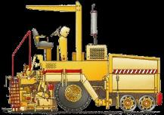


Basic model for earth moving
Implementando un PCTI
PREVINIENDO INCIDENTES POR ATROPELLOS EN LA CONSTRUCCION VIAL
Modelo Básico de Movimiento de Tierra
Roller
Señalador
Dirección del Tráfico
Notes:
Este es un ejemplo de una operación básica de pavimentado. En este caso, los trabajadores a pie trabajan entorno de una máquina pavimentadora seguida de un rodillo. El camión que carga asfalto entra al espacio de trabajo desde la zona de tránsito abierto, retrocede hacia la pavimentadora, vacía su carga y luego sale del espacio de trabajo. ¿Cuales son los puntos críticos de esta operación que pueden poner en peligro a los trabajadores a pie? ¿Qué cambios se pueden implementar para mejorar esta situación?

Slide 23
Internal traffic control diagram 1 Lane 1
Implementando un PCTI
PREVINIENDO INCIDENTES POR ATROPELLOS EN LA CONSTRUCCION VIAL
Safety Notes
Manténgase en el camión salvo para almorzar
Use su chaleco en la obra
Reduzca la velocidad cerca a pavimentadores y rodillos a 15 mph, nunca entre a rango mayor
Cuidado al entrar o salir al tráfico abierto
El repartidor de tickets debe esperar hasta que el camión esté en la ventana para tomar el ticket de carga
En lo posible manténgase en el lado del chofer del vehículo
Los camiones pick-up inactivos deben permanecer fuera del trayecto de los camiones y equipo
Coloque las muestras fuera de la vía
Lista de Personal
2 Operadores de rodillo
1 Operador pavimentador
1 Operador del nivelador 1 Trabajador de planta
1 Capataz
2 Control de Calidad
2 Inspectores Estatales
Lista de Equipos
2 Rodillos
1 Pavimentador/ Maquina levantadora
1 Camión Esparcidor
1 Cisterna
1 Camión Mecánico
1 Escobillador
2 Camiones de Calidad
2 Camiones del Estado
8 Camiones de Carga
Notes:
Existe muchos componentes de un PCTI– el diagrama, las listas del personal y del equipo, y los puntos de seguridad. Una parte crítica del desarrollo de un PCTI es la diagramación de las zonas libres de trabajadores, que en el dibujo se describe en el sombreado amarillo.

Slide 24
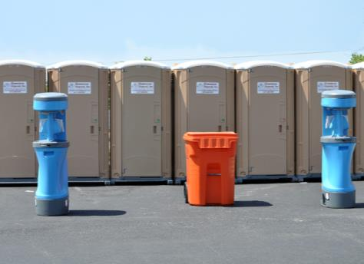
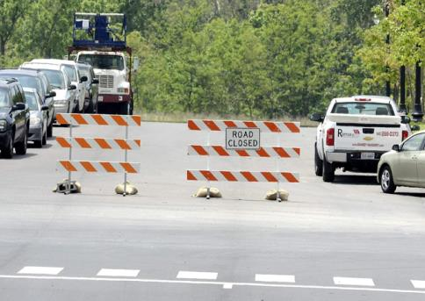
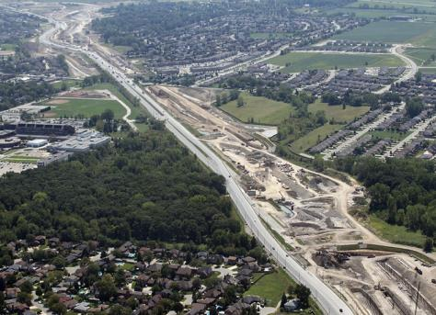
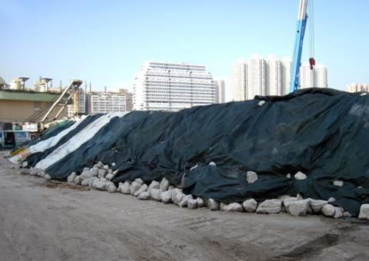
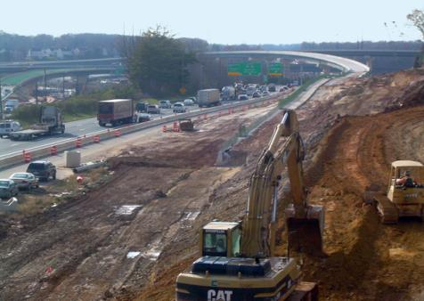
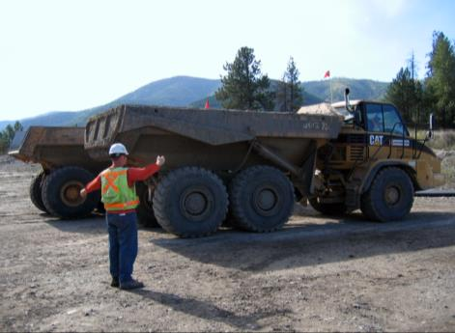
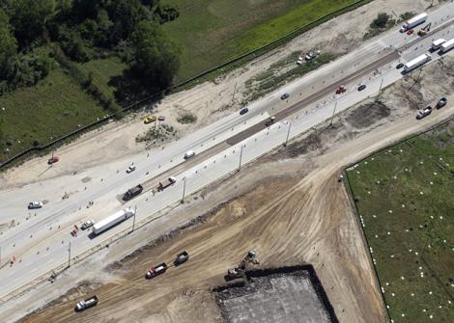
Creating an ITCP
Implementando un PCTI
PREVINIENDO INCIDENTES POR ATROPELLOS EN LA CONSTRUCCION VIAL
Creando un PCTI
Determine los lugares para el equipo y el personal
Determine donde es probable que los trabajadores a pie enfrenten peligros
Zonas de Retroceso
Puntos de ingreso/salida
Lugares activos de trabajo
Vias hacia los baños
Vias para equipos pesados
Servicios
Parqueo para visitantes
Almacen de materiales Lugares y movimiento

Slide 25

Class Activity
Implementando un PCTI
PREVINIENDO INCIDENTES POR ATROPELLOS EN LA CONSTRUCCION VIAL
Actividad de Clase
Dibuje un PCTI para una operación de pavimentado sencillo
Notes:
Separe la clase en dos grupos de hasta 6 estudiantes. Provea la hoja del ejercicio para cada grupo, papeles en blanco adicionales y un lapicero. Explique a los grupos que cada uno creará un PCTI para la obra en el proyecto en el ejemplo o para otro proyecto de su elección. Pídales dibujar un plan legible porque lo escaneará para presentarlo a la clase. Conforme los grupos terminen, escanee cada PCTI por turnos. Con la imagen escaneada en la pantalla, pida a un miembro de cada grupo que salga al frente y explique el PCTI a la clase. La clase puede hacer preguntas y criticar cada plan.

Slide 26
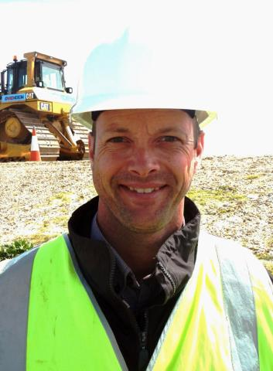

Enforcing an ITCP
Implementando un PCTI
PREVINIENDO INCIDENTES POR ATROPELLOS EN LA CONSTRUCCION VIAL
Haciendo cumplir un PCTI
El PCTI debe ser un trabajo de equipo team effort
Oficiales de seguidad
Supervisores de la obra
Se debe aplicar disciplina ante las infracciones
Debe tratarse como violaciones de las de las políticas de seguridad (quizas de las regulaciones estatales y federales
Notes:
El oficial de seguridad, capataces y supervisores son responsables por el mantenimiento de las regulaciones en el área de trabajo y deben estar autorizados a advertir a los trabajadores a pie o a los operadores de vehículos de las infracciones relativas al PCTI. Las notas del PCTI constituyen herramientas de auditoría que servirán a los supervisores en evaluar el éxito del programa de seguridad. Debe amonestarse a los trabajadores que salen de su posición asignada, a los conductores que operan vehículos en zonas de peatones, o choferes de camiones que se desplazan por encima del límite de velocidad. Las infracciones deben considerarse como violaciones a la política de seguridad de la compañía.

Slide 27
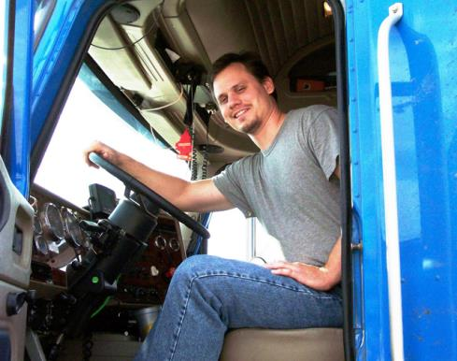
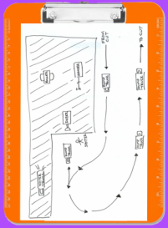
Haciendo cumplir un PCTI
Implementando un PCTI
PREVINIENDO INCIDENTES POR ATROPELLOS EN LA CONSTRUCCION VIAL
Inspectores, Camioneros, Visitantes a la obra
Todos los que entren en la obra deben ser instruidos sobre el PCTI
Las instrucciones deben incluir estacionamiento, área de espera
zonas para trabajadores a pie pedestrian zonas de trabajo al igual que
vias vehiculares y límites de
velocidad
Notes:
Cuando se puedan controlar los puntos de acceso, los choferes de camiones y visitantes en la obra deben ser instruidos o recibir un mapa del PCTI que muestre como entrar al área del proyecto, rutas a seguir, donde detenerse por razones de montaje, y como serán guiados por el señalador. Los choferes de camiones también deben ser instruidos sobre procedimientos para dejar el área de trabajo y reingresar al flujo de tránsito. Un conjunto de guías y reglas básicas deben ser desarrolladas para todos los choferes de camiones para ser seguidas dentro de la obra. Este puede ser complementado con actualizaciones diarias.

Slide 28
Discussion and Question
Implementando un PCTI
PREVINIENDO INCIDENTES POR ATROPELLOS EN LA CONSTRUCCION VIAL
Discusión y Preguntas

Slide 29
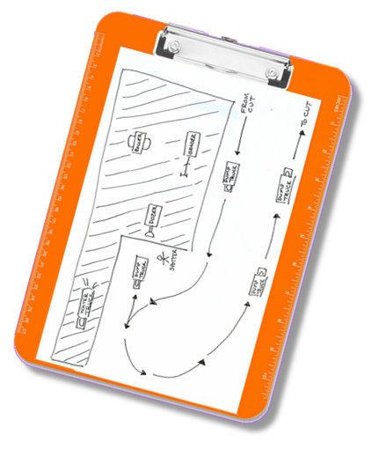
ITCP chart

